Slide 1
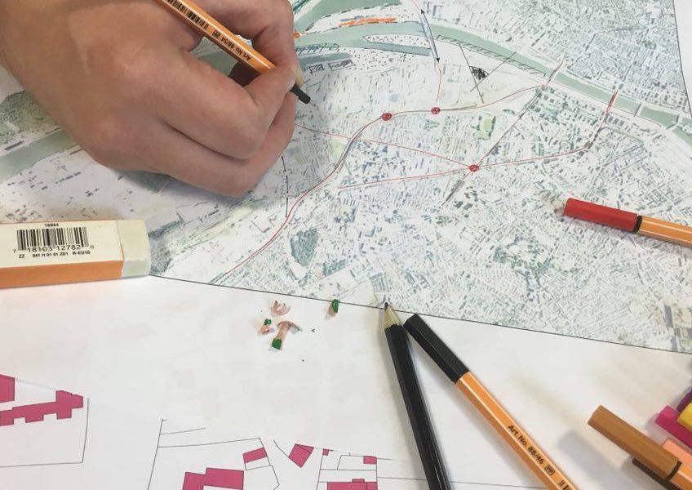

> Présentation
Conseil Municipal
06 novembre 2020
Plan Local d’Urbanisme de PLACEY (25)
Géostudio, Société Coopérative de Production (SCOP à responsabilité limitée)
 13 rue du Palais 21 000 DIJON  06 45 52 10 87 @ teddy@geostudioscop.fr

Slide 2

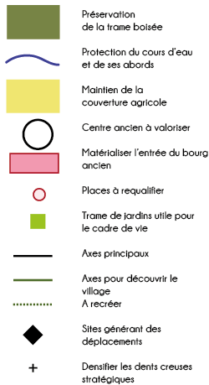
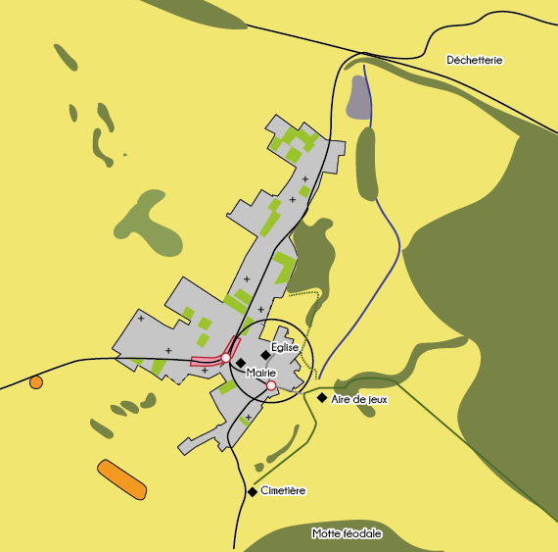
PADD
Organisation de la stratégie générale

Slide 3
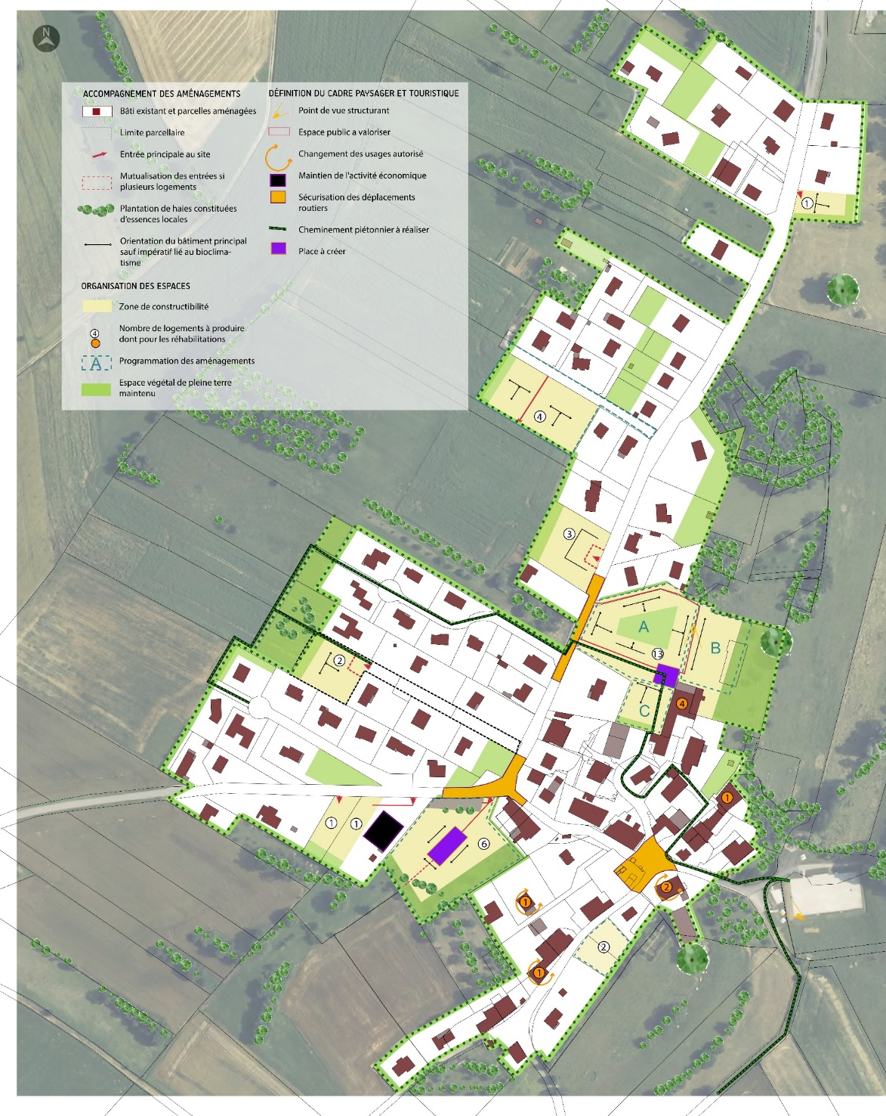
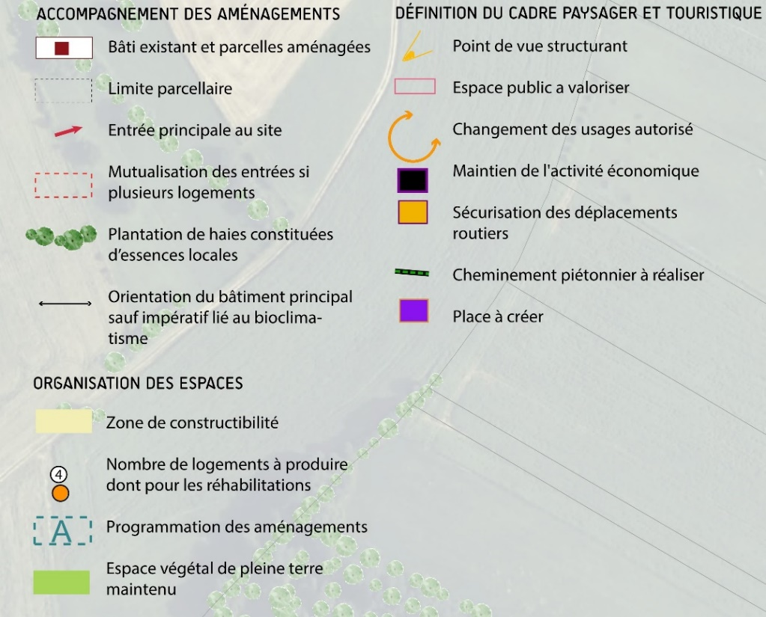
OAP

Slide 4
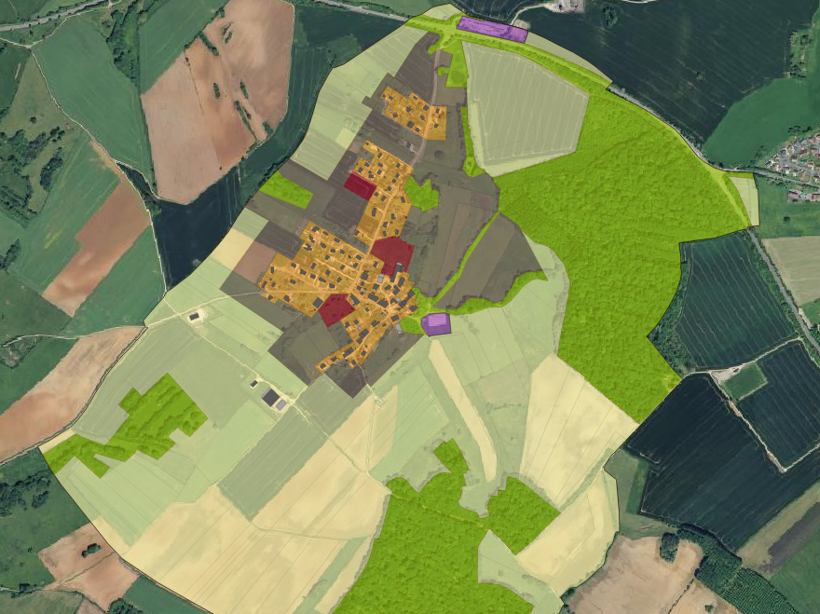

Slide 5
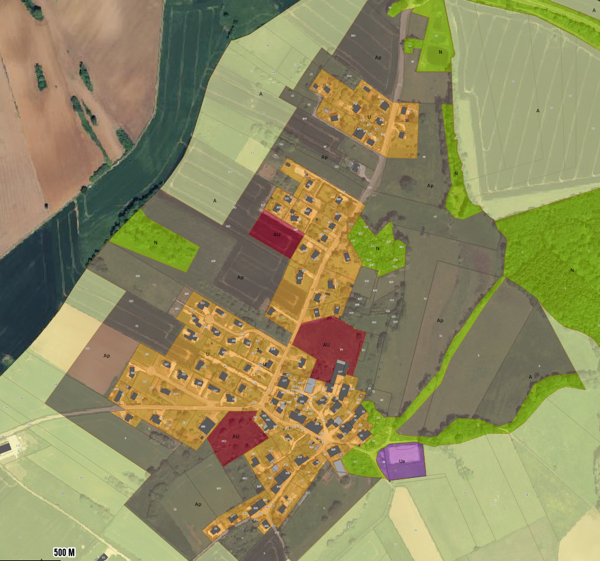

Slide 6
Arrêt du Conseil Municipal | Emission des délibérations | 06 novembre
Lancement de la consultation des partenaires PPA | Transmission des dossiers aux services | Avant le 20 novembre 3 mois soit le 20 février maxi
Enquête publique | Permanences par le commissaire enquêteur | 1 mois de consultation + 1 mois pour le rapport 25 février au 25 avril
Réunion Conseil Municipal | Analyse des remarques | Autour du 30 avril
Approbation du PLU | Conseil municipal | Courant mai
Transmission du PLU à la Préfecture | Envoi officiel | Juin maxi

